Slide 1
المحاضرة الثامنة
المرحلة / الثانية
مادة / علم النفس التربوي

Slide 2
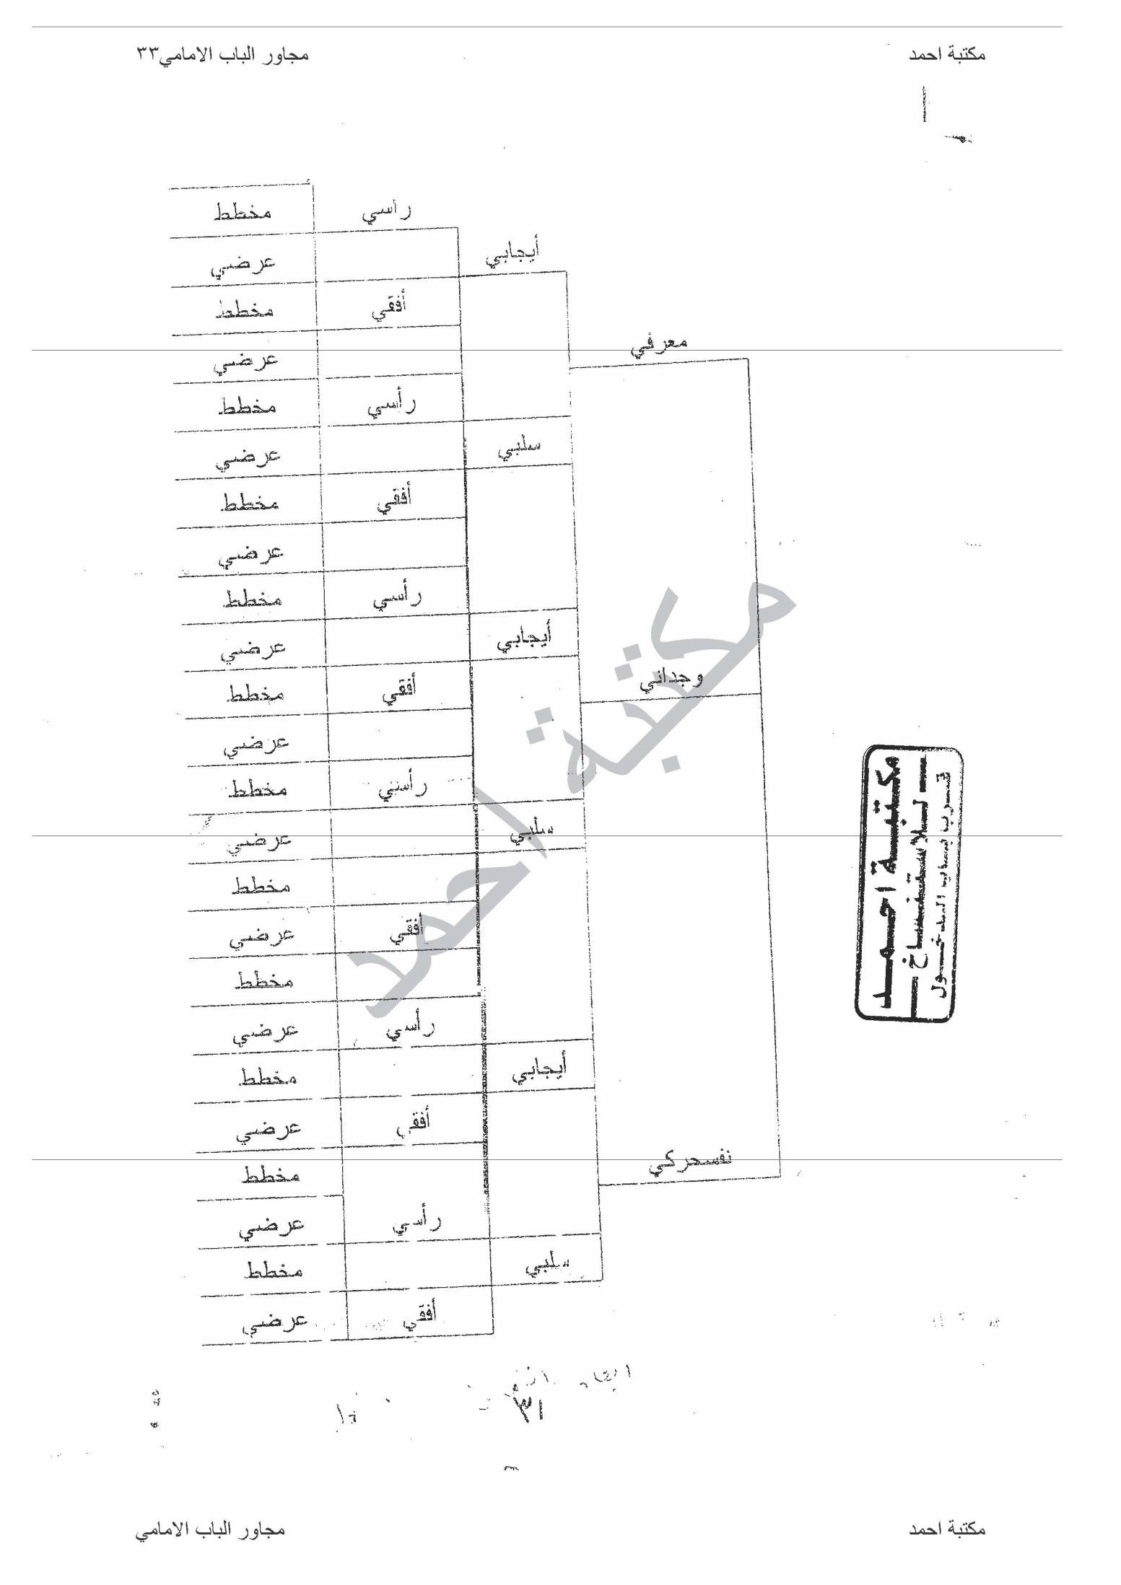

Slide 3
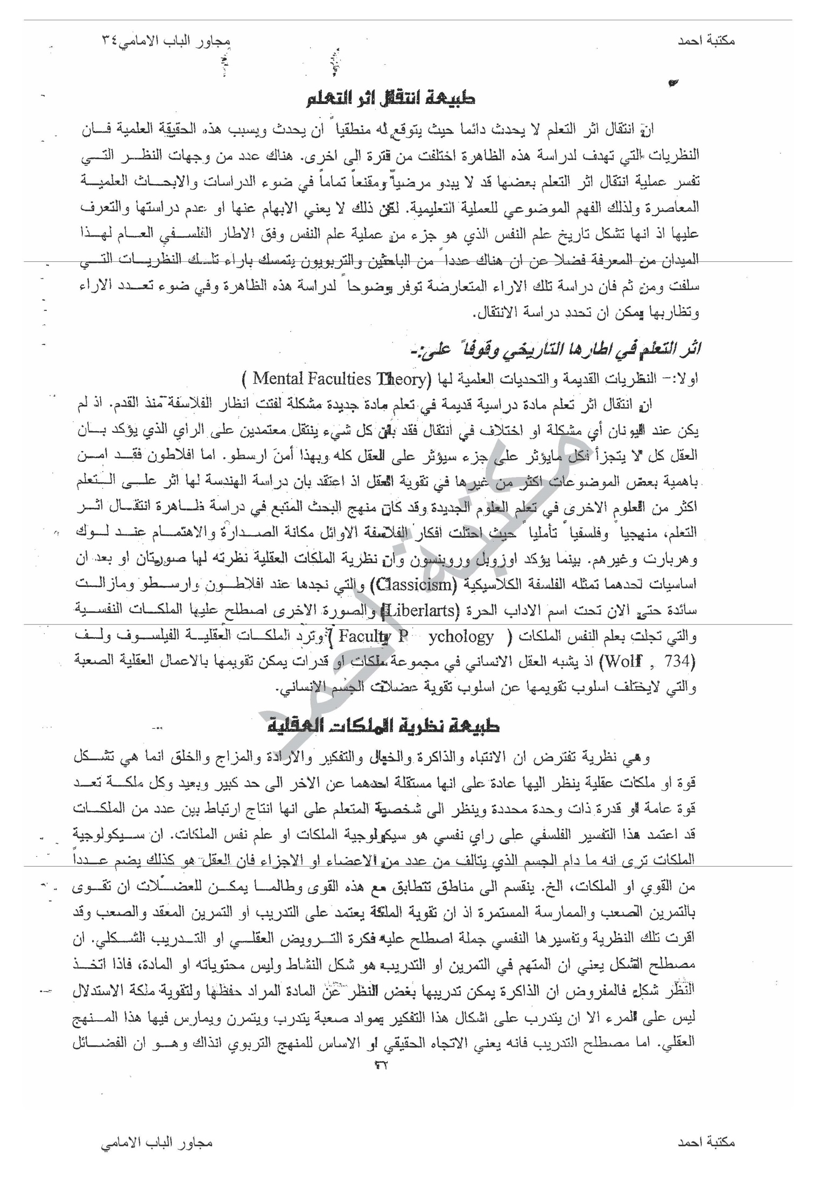

Slide 4
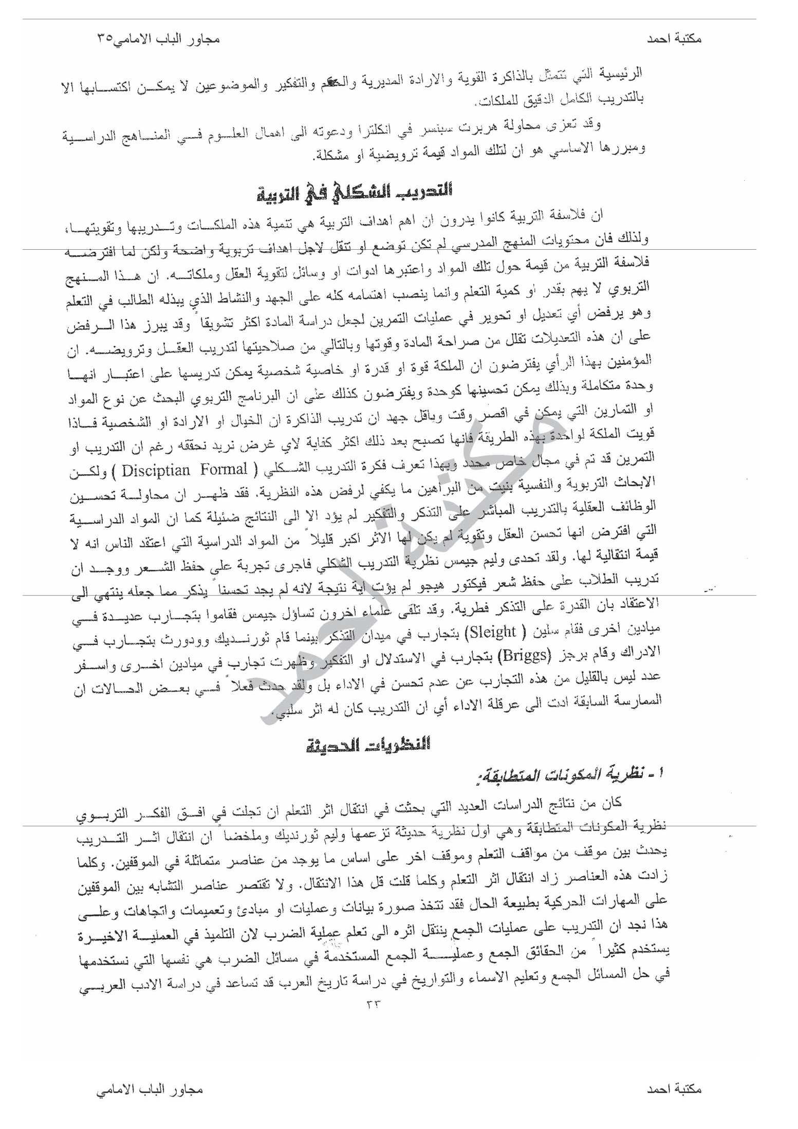

Slide 5
